Slide 1

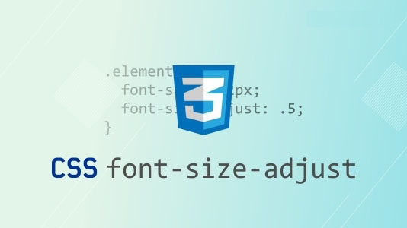
ការប្រើប្រាស់ពុម្ភអក្សរ Typography in CSS
Chapter 2

Slide 2
ពុម្ពអក្សរ (Font)
Font-style: ប្រើសម្រាប់តុបតែងឱ្យអក្សរទៅតាម value ដែលបានកំណត់ ។
Ex: font-style: normal | italic | oblique;
Font-variant: សម្រាប់កំណត់ទំរង់របស់អក្សរនៅក្នុង Block ណាមួយ។
Ex: font-variant: normal | small-caps;
Font-weight: សម្រាប់កំណត់លក្ខណៈរបស់អក្សរនៅក្នុង Block ណាមួយ។
Ex: font-weight: normal | bold | bolder | lighter;
Font-size: សម្រាប់កំណត់ទំហំរបស់អក្សរនៅក្នុង Block ណាមួយ។
Ex: font-size: xx-small | x-small | small | medium | large|x-large | xx-large | smaller | larger | length
Font-family: សម្រាប់កំណត់ទម្រង់របស់អក្សរនៅក្នុង Block ណាមួយ។
Ex: font-family: FontName;

Slide 3
របៀប Add Font នៅក្នុង CSS3៖
វិធីសាស្រ្តទី១:
@font-face ប្រើសម្រាប់ដាក់ font ភ្ជាប់ទៅជាមួយ website ។ ទោះបីនៅក្នុង computer របស់ user គ្មាន Font នោះក៏អាចអាចដំណើរការបានដែរ។
@font-face { font-family: myFirstFont; src: url(path/fontName); } .content { font-family: myFirstFont; }

Slide 4
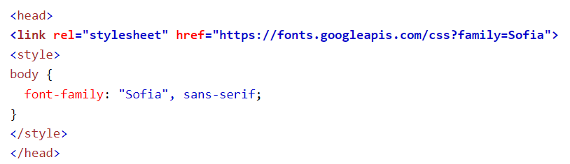
វិធីសាស្រ្តទី២:
ប្រសិនបើអ្នកមិនចង់ប្រើពុម្ពអក្សរស្តង់ដារណាមួយនៅក្នុង Local ទេ អ្នកអាចប្រើ Google Fonts។
របៀបប្រើ Google Fonts គ្រាន់តែបន្ថែមតំណភ្ជាប់ជាមួយ Tag Link ដូចឧទាហរណ៍ខាងក្រោម៖
Example:
ចំណាំ៖ នៅពេលបញ្ជាក់ពុម្ពអក្សរក្នុង CSS តែងតែរាយនៅពុម្ពអក្សរខាងក្រោយអប្បបរមាមួយ (ដើម្បីជៀសវាងការប្រព្រឹត្តដែលមិននឹកស្មានដល់)។ ដូច្នេះ នៅទីនេះផងដែរ អ្នកគួរតែបន្ថែមគ្រួសារពុម្ពអក្សរទូទៅ (ដូចជា serif ឬ sans-serif) ទៅចុងបញ្ចប់នៃបញ្ជី។

Slide 5
រចនាប័ទ្មអត្ថបទ (Text Style)
Color: ជា property ដែលគេប្រើដើម្បីធ្វើការកំណត់ពណ៌ទៅឲ្យអក្សរ។
line-height: ជា Property មួយសម្រាប់កំណត់គម្លាតពី Line មួយទៅ Line មួយទៀត ។
letter-spacing: ជា Property ដែលគេប្រើដើម្បីផ្តល់គំលាតរវាងអក្សរមួយទៅកាន់អក្សរមួយទៀត។
word-spacing: ជា Property ដែលគេប្រើដើម្បីផ្តល់គំលាតរវាងពាក្យមួយទៅកាន់ពាក្យមួយទៀត។
Text-align: ជា Property មួយសម្រាប់តម្រឹមអក្សរឱ្យនៅកណ្តាល ឬ នៅផ្នែកខាងណាដែលចង់ដាក់
Text-decoration: ជា Property សម្រាប់ធ្វើការតុបតែងទៅលើអក្សរឲ្យមានលក្ខណៈ underline, overline, line-through និង blink ។
Text-indent: គឺជា property ដែលគេប្រើដើម្បីចាប់ផ្តើមបន្ទាត់នៅលើ paragraph ។

Slide 6
Text-transform: ប្រើសម្រាប់ Convert អក្សរឱ្យទៅជា អក្សរធំទាំងអស់ អក្សរតូចទាំងអស់ អក្សរធំខាងដើម ។
នេះជាតម្លៃសម្រាប់ Property text-transform:
Capitalize: សម្រាប់កំណត់ឱ្យអក្សរធំដើមនៃពាក្យ ។
Uppercase: សម្រាប់កំណត់ឱ្យអក្សរធំទាំងអស់ ។
Lowercase: សម្រាប់កំណត់ឱ្យអក្សរតូចទាំងអស់ ។
Syntax:​ text-transform: none | capitalize | Uppercase | Lowercase;
word-wrap: ប្រើសម្រាប់កំណត់ទៅលើពាក្យដែលវែងហើយអាចកាត់ចូលជួរថ្មី។
ឧទាហរណ៍ :
#text { word-wrap: break-word; }

Slide 7
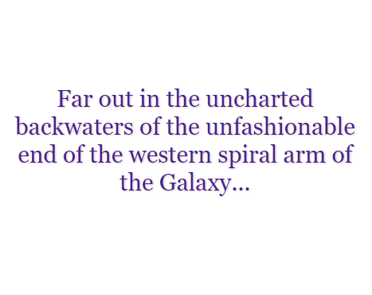
word-break: ប្រើសម្រាប់បំបែកពាក្យ។
Ex:
#box { word-break: break-all;
}
Text-shadow: ប្រើសម្រាប់ កំណត់ស្រមោលទៅឲ្យអក្សរ ។
text-shadow: h-shadow v-shadow blur color
h-shadow: សម្រាប់កំណត់ស្រមោលតាមទិសដៅដេក។
v-shadow: សម្រាប់កំណត់ស្រមោលតាមទិសដៅឈរ។
blur-radius：សម្រាប់កំណត់ភាពព្រឺលនៃស្រមោល។
color: សម្រាប់កំណត់ពណ៌នៃស្រមោល។
Ex: text-shadow: 1px 1px 2px pink;

Slide 8
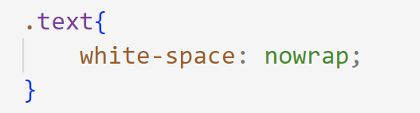
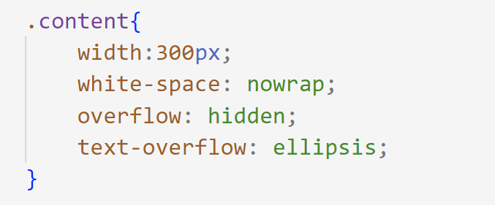
white-space: ប្រើសម្រាប់កំណត់មិនឲ្យពាក្យនៃអត្ថបទកាត់ចូលជួរថ្មី។
text-overflow: ប្រើសម្រាប់បញ្ជាក់ពីរបៀបដែលមាតិកាលើសដែលមិនត្រូវបានបង្ហាញគួរតែត្រូវបានផ្តល់សញ្ញាដល់អ្នកប្រើប្រាស់។

Slide 9
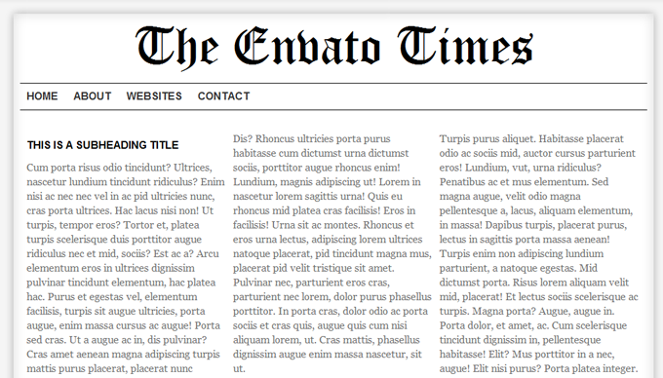
column-count: ប្រើសម្រាប់កំណត់ចំនួន columns ទៅឲ្យអត្ថបទ
-webkit-column-count: 3; /* Chrome, Safari, Opera */
column-gap: ប្រើសម្រាប់កំណត់ទំហំចន្លោះរវាង columns នីមួយៗនៃអត្ថបទ
column-rule property: ប្រើសម្រាប់ដាក់បន្ទាត់នៅ​ចន្លោះរវាងនៃ Column
column-span: ប្រើសម្រាប់បញ្ជាក់ចំនួនជួរឈរដែលធាតុគួរតែលាតសន្ធឹង។

Slide 10

Q & A!
Do you have any questions?
If you have any questions, feel free to ask me.
Ctrl -> click

